Slide 1
Povodně a protipovodňová ochrana v ČR
Tomáš Vlasák
ČHMÚ, pobočka České Budějovice
Hydroprognózní služba ČHMÚ, Antala Staška 32, České Budějovice tel: 386 460 383 / hydro.okcb@chmi.cz

Slide 2
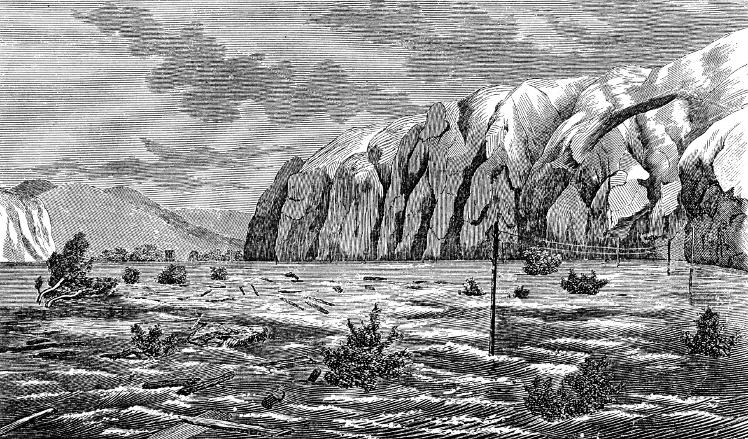
25. – 26. května 1872
charakter přívalové povodně na rozsáhlém území
povodí Střely, Berounky
extrémně intenzivní srážky Měcholupy (6 km jižně od Žatce) 289mm/24h 237 mm/90m
v Berouně 3000 m3/s-1, velmi rychlý nástup povodně
240 – 300 obětí, rozsáhle geomorfologické změny v krajině
potřeba hydrologické služby

Slide 3
Povodně – nejrizikovější přírodní živel v ČR ?
vichřice
krupobití
sucho
zemětřesení
povodeň
sesuv půdy
tornádo
extrémní teploty
Rok | Škody [mld. Kč] | Počty obětí
1997 | 63,0 | 57
1998 | 2,0 | 6
2000 | 3,8 | 2
2001 | 1,0 | 0
2002 | 80,0 | 17
2006 | 6,2 | 9
2009 | 8,7 | 15
2010 | 15,0 | 6
2013 | 15,0 | 15
Většina hladomorů v českých zemích bylo důsledkem nadbytku srážek a nikoliv nedostatku

Slide 4
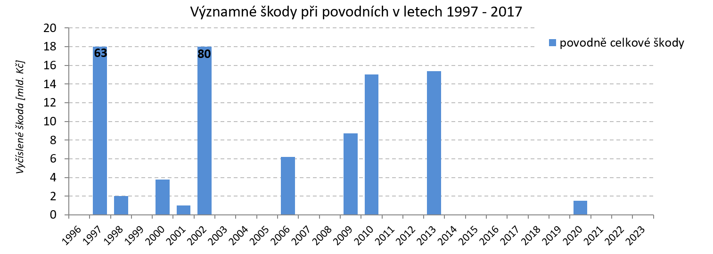
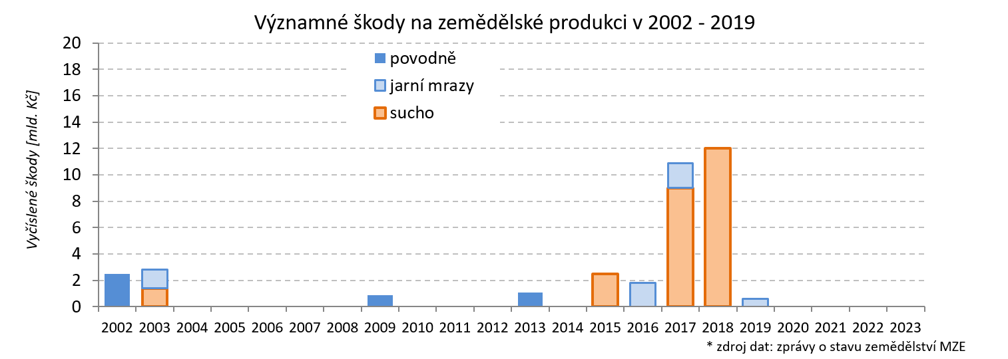
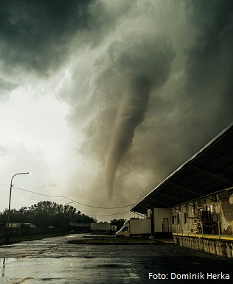
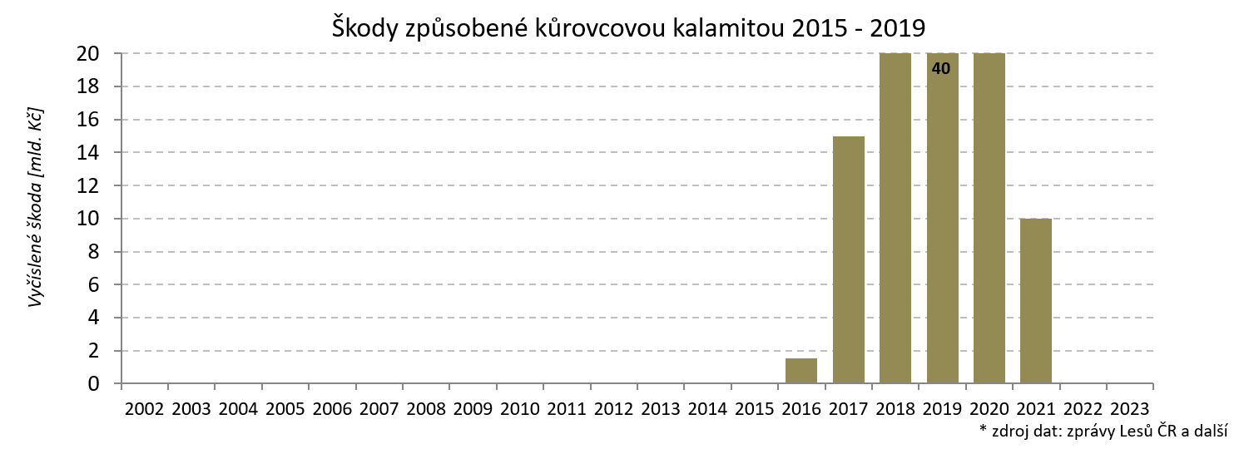
Povodně – nejrizikovější přírodní živel v ČR ?
63
80
Tornádo na Moravě z roku 2021 škody 15 mld. Kč
40
44

Slide 5
Povodně – definice
Povodeň je přechodné výrazné zvýšení hladiny vodních toků nebo jiných povrchových vod, při kterém voda již zaplavuje území mimo koryto vodního toku. Přechodné výrazné stoupnutí vodní hladiny konkrétního vodního toku, při kterém se voda z koryta vylévá, způsobuje následné zaplavení bezprostředního i blízkého okolí vodního toku, ohrožuje životy a majetek, devastuje životní prostředí a působí značné materiální škody. Povodeň je i stav, kdy voda může způsobit škody tím, že z určitého území nemůže dočasně přirozeným způsobem odtékat nebo její odtok je nedostatečný, případně dochází k zaplavení území při soustředěném odtoku srážkových vod. Povodeň může být způsobena přírodními jevy, zejména táním, dešťovými srážkami nebo chodem ledů (přirozená povodeň), nebo jinými vlivy, zejména poruchou vodního díla, která může vést až k jeho havárii (protržení) nebo nouzovým řešením kritické situace na vodním díle (zvláštní povodeň). Povodňové stupně aktivity: I. stupeň – stav bdělosti, II. stupeň – stav pohotovosti, III. stupeň – stav ohrožení.
(Zákon č. 254/2001 Sb., o vodách a o změně některých zákonů)

Slide 6
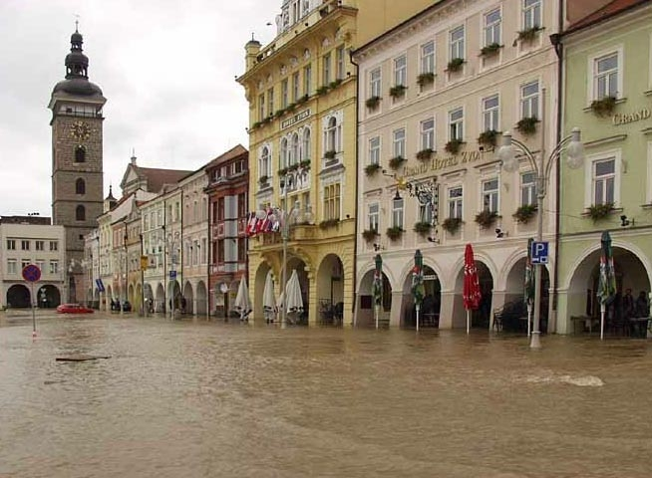
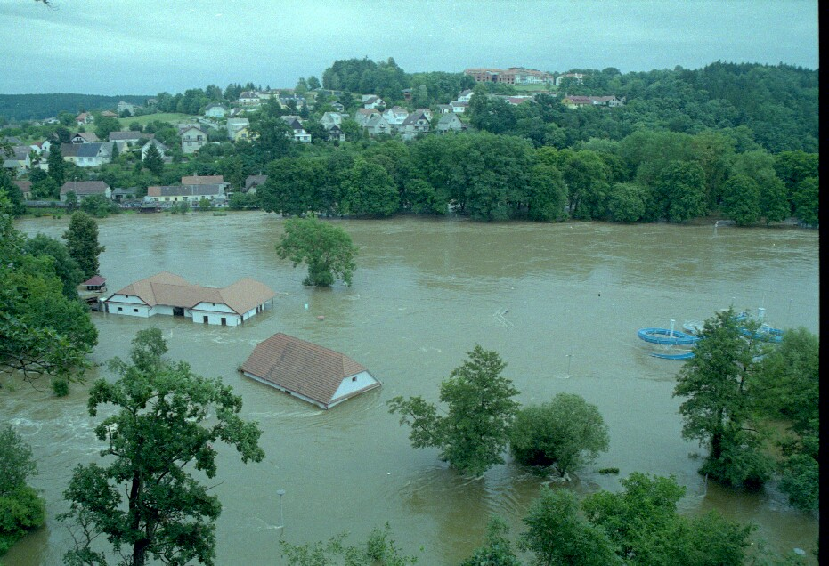
Povodně – není povodeň jako povodeň
Povodně z regionálních dešťů
Povodně z tání sněhu nebo smíšené povodně
Přívalové povodně
Ledové povodně
Zvláštní povodně
Lokální zátopa, městská povodeň
České Budějovice srpen 2002
Hluboká n. Vlt srpen 2002

Slide 7
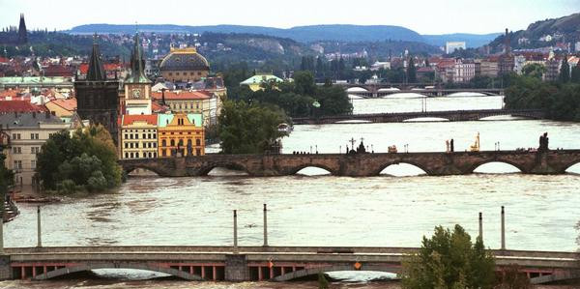
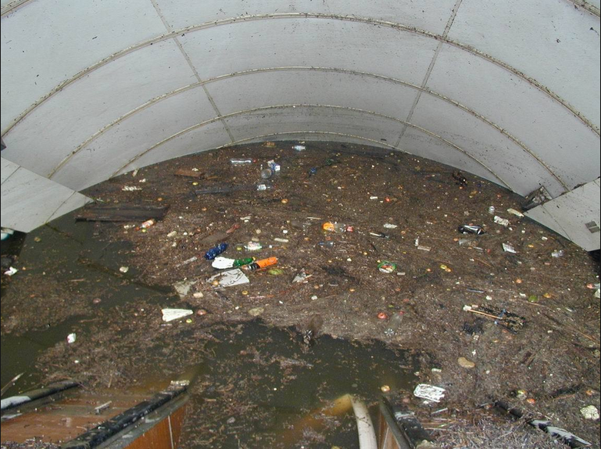
Povodně – není povodeň jako povodeň
Povodně z regionálních dešťů
Povodně z tání sněhu nebo smíšené povodně
Přívalové povodně
Ledové povodně
Zvláštní povodně
Lokální zátopa, městská povodeň
Praha srpen 2002

Slide 8
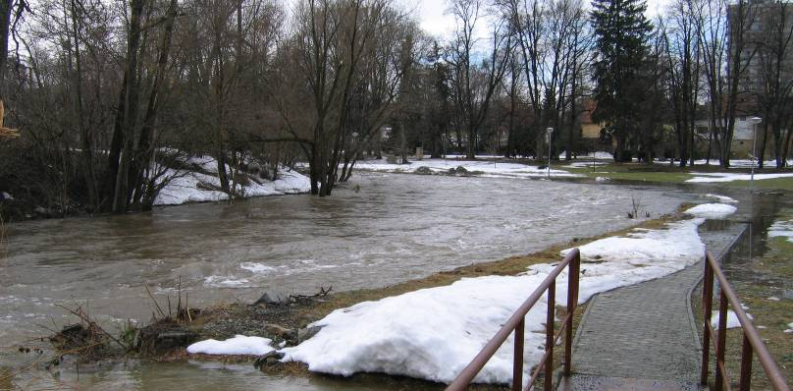
Povodně – není povodeň jako povodeň
Povodně z regionálních dešťů
Povodně z tání sněhu nebo smíšené povodně
Přívalové povodně
Ledové povodně
Zvláštní povodně
Lokální zátopa, městská povodeň
Sušice březen 2006

Slide 9
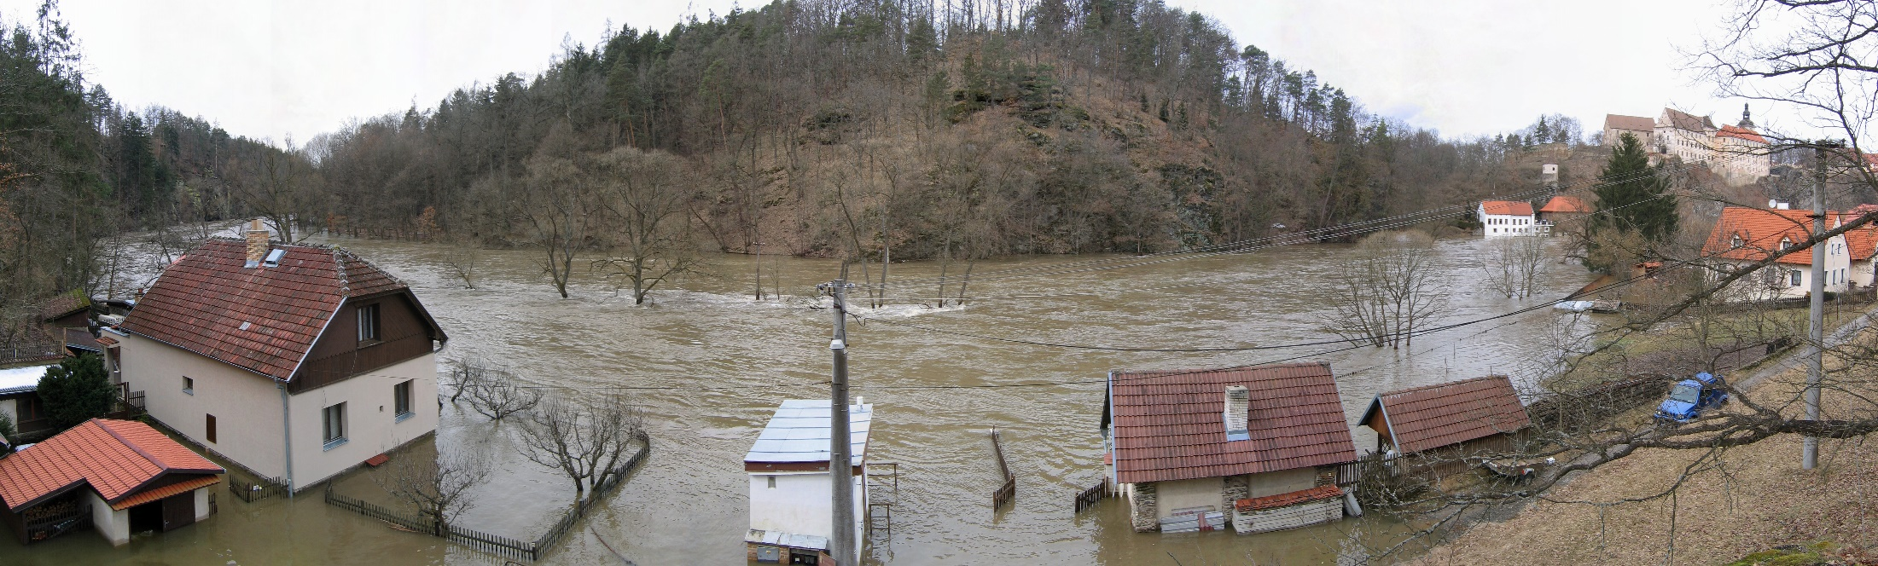
Povodně – není povodeň jako povodeň
Povodně z regionálních dešťů
Povodně z tání sněhu nebo smíšené povodně
Přívalové povodně
Ledové povodně
Zvláštní povodně
Lokální zátopa, městská povodeň
Bechyně březen 2006

Slide 10
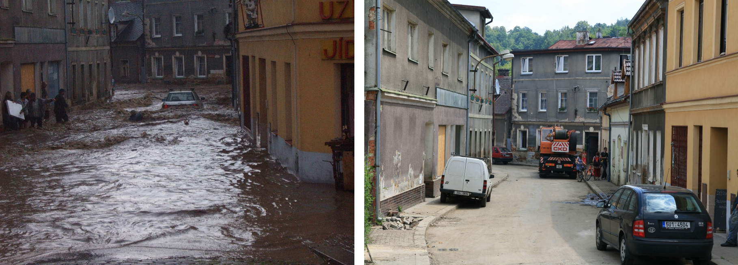
Povodně – není povodeň jako povodeň
Povodně z regionálních dešťů
Povodně z tání sněhu nebo smíšené povodně
Přívalové povodně
Ledové povodně
Zvláštní povodně
Lokální zátopa, městská povodeň
Benešov nad Ploučnicí červen 2009

Slide 11
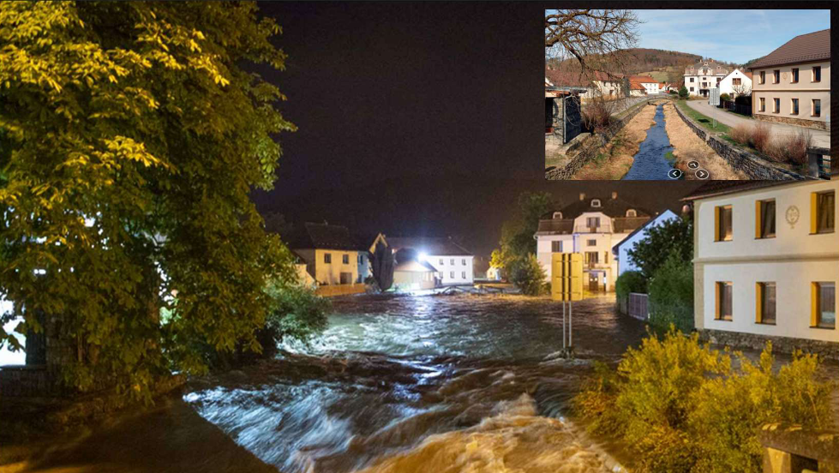
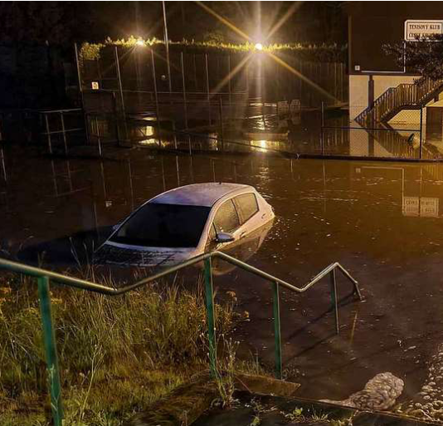
Povodně – není povodeň jako povodeň
Povodně z regionálních dešťů
Povodně z tání sněhu nebo smíšené povodně
Přívalové povodně
Ledové povodně
Zvláštní povodně
Lokální zátopa, městská povodeň
Jižní Čechy červen 2022

Slide 12
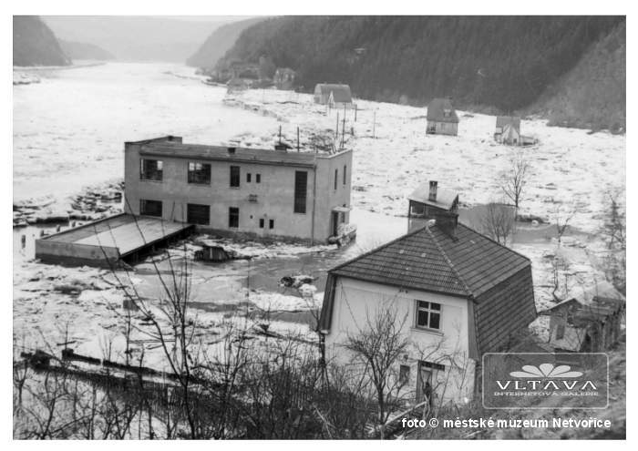
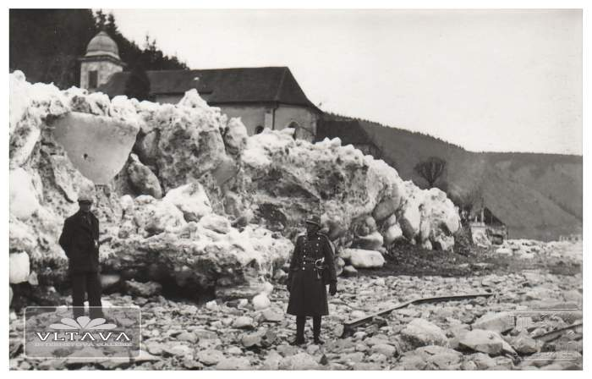
Povodně – není povodeň jako povodeň
Povodně z regionálních dešťů
Povodně z tání sněhu nebo smíšené povodně
Přívalové povodně
Ledové povodně
Zvláštní povodně
Lokální zátopa, městská povodeň
Dřenice
Štěchovice březen 1940

Slide 13
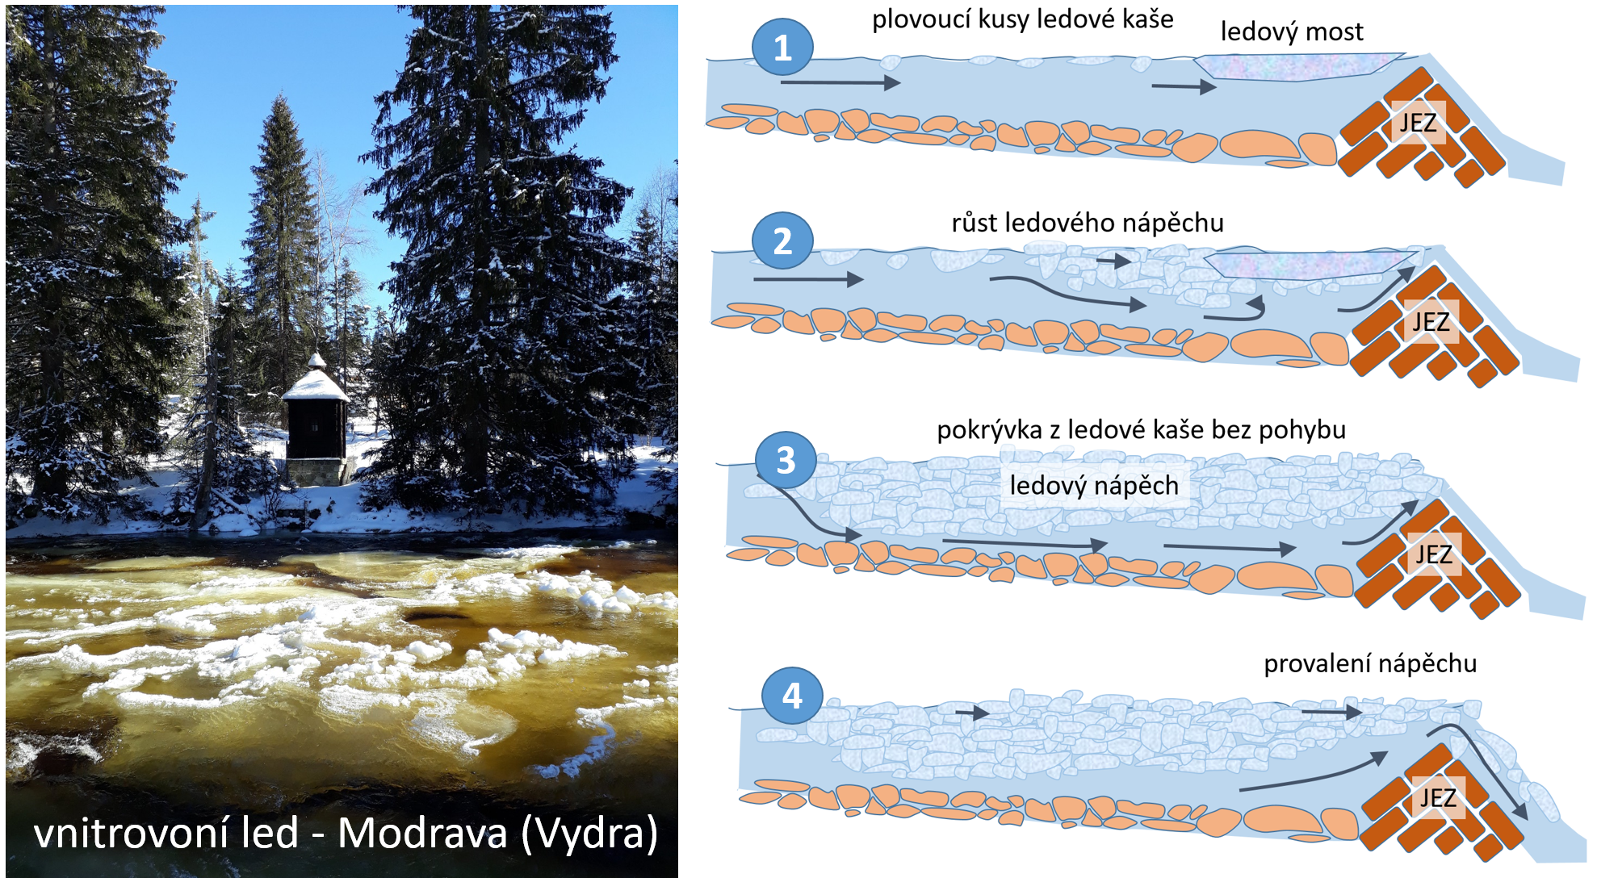
Povodně – není povodeň jako povodeň
Povodně z regionálních dešťů
Povodně z tání sněhu nebo smíšené povodně
Přívalové povodně
Ledové povodně
Zvláštní povodně
Lokální zátopa, městská povodeň
Dřenice

Slide 14
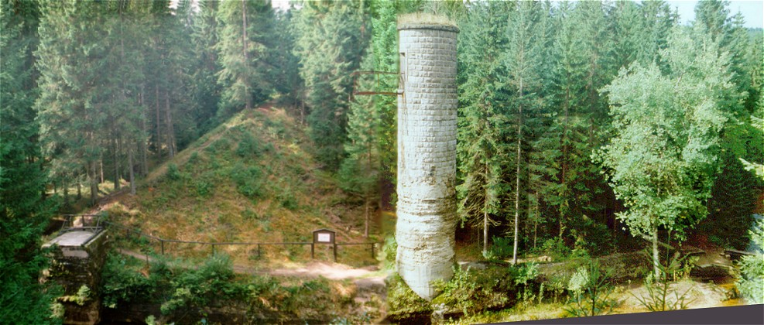
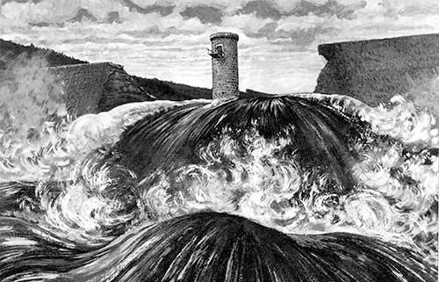
Povodně – není povodeň jako povodeň
Povodně z regionálních dešťů
Povodně z tání sněhu nebo smíšené povodně
Přívalové povodně
Ledové povodně
Zvláštní povodně
Lokální zátopa, městská povodeň
přehrada Desná září 1916

Slide 15
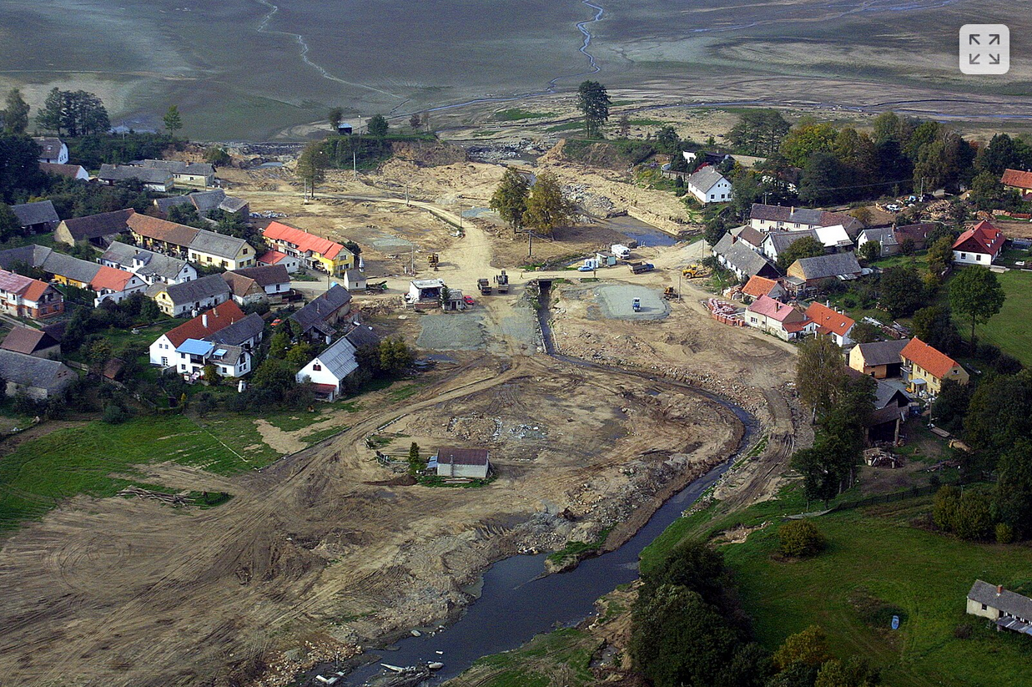
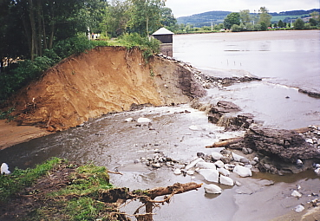
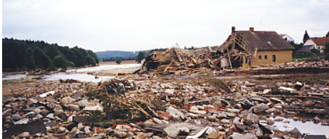
Povodně – není povodeň jako povodeň
Povodně z regionálních dešťů
Povodně z tání sněhu nebo smíšené povodně
Přívalové povodně
Ledové povodně
Zvláštní povodně
Lokální zátopa, městská povodeň
Metly 2002

Slide 16
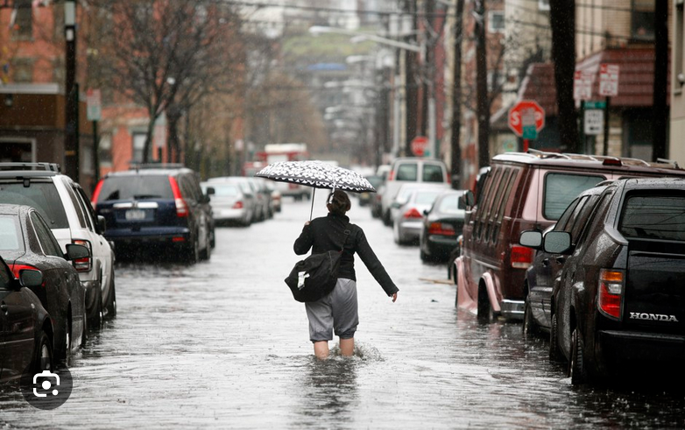
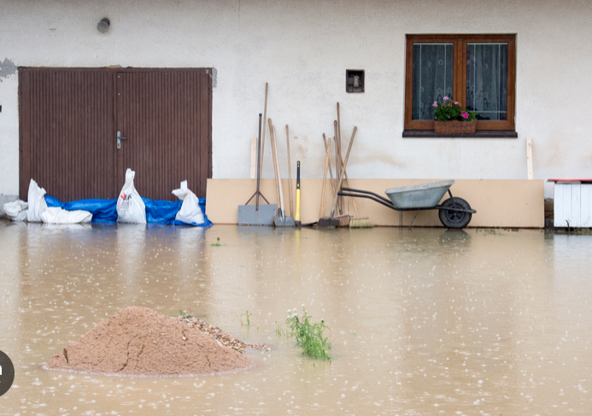
Povodně – není povodeň jako povodeň
Povodně z regionálních dešťů
Povodně z tání sněhu nebo smíšené povodně
Přívalové povodně
Ledové povodně
Zvláštní povodně
Lokální zátopa, městská povodeň
Metly 2002

Slide 17
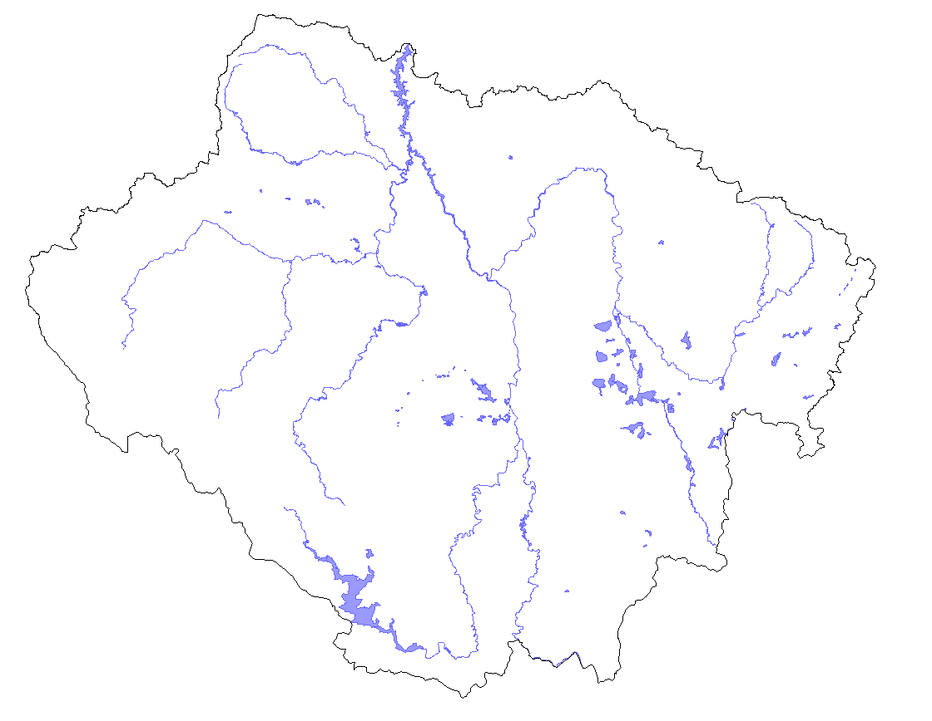
Geografie povodňových rizik
Fyzicko-geografické vlastnosti každého povodí určují jedinečnost povodňového režimu.
Vliv velikosti povodí
Reliéfu
Morfologie koryta
Polohy
povodně z regionálních dešťů
přívalové povodně
smíšené a sněhové povodně
různé povodně
riziko vzniku ledových bariér

Slide 18
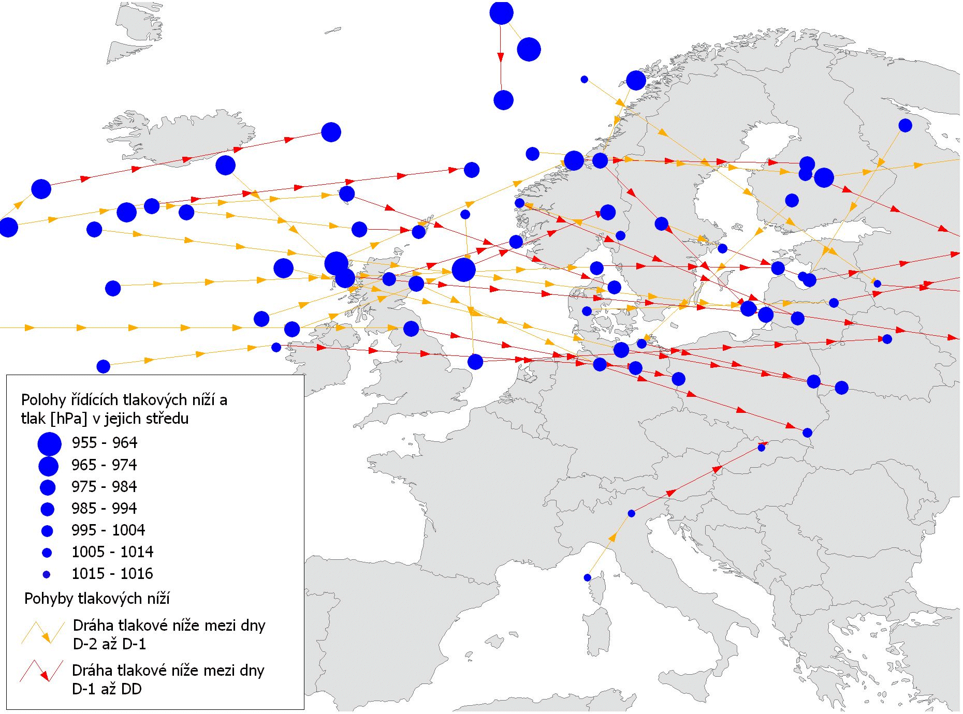
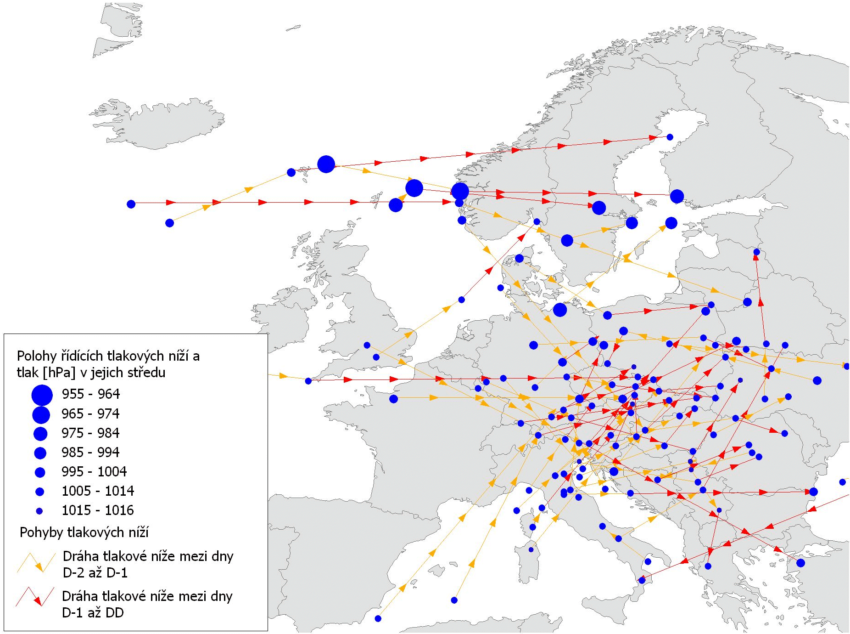
Geografie povodňových rizik
Hydrosynoptika velkoprostorových povodní v ČR
zimní hydrologický půlrok
letní hydrologický půlrok

Slide 19
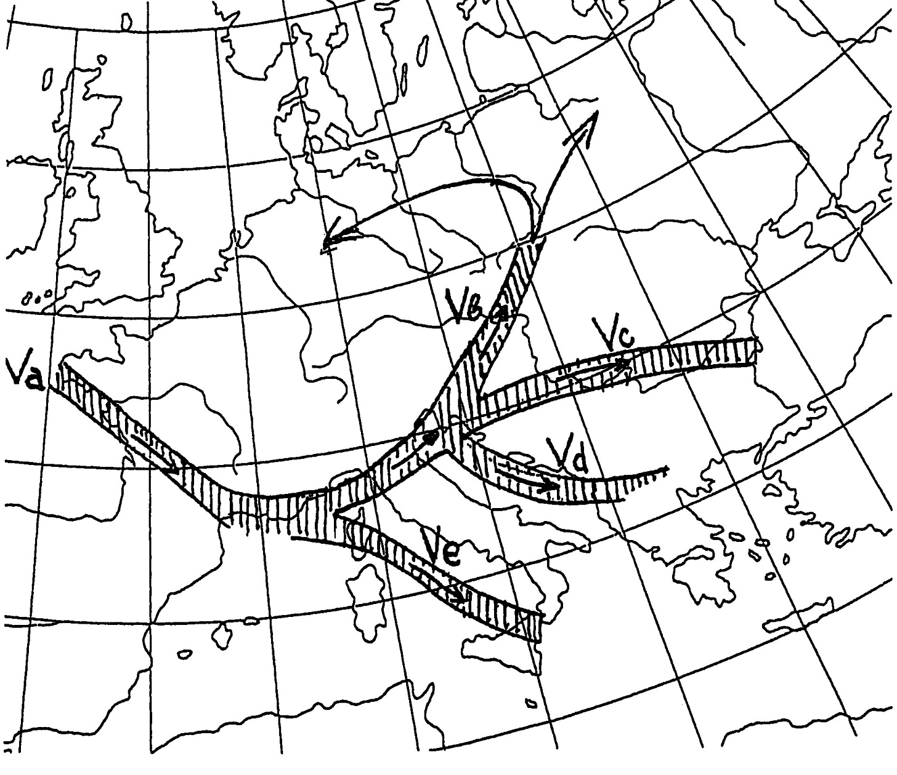
Geografie povodňových rizik

Slide 20
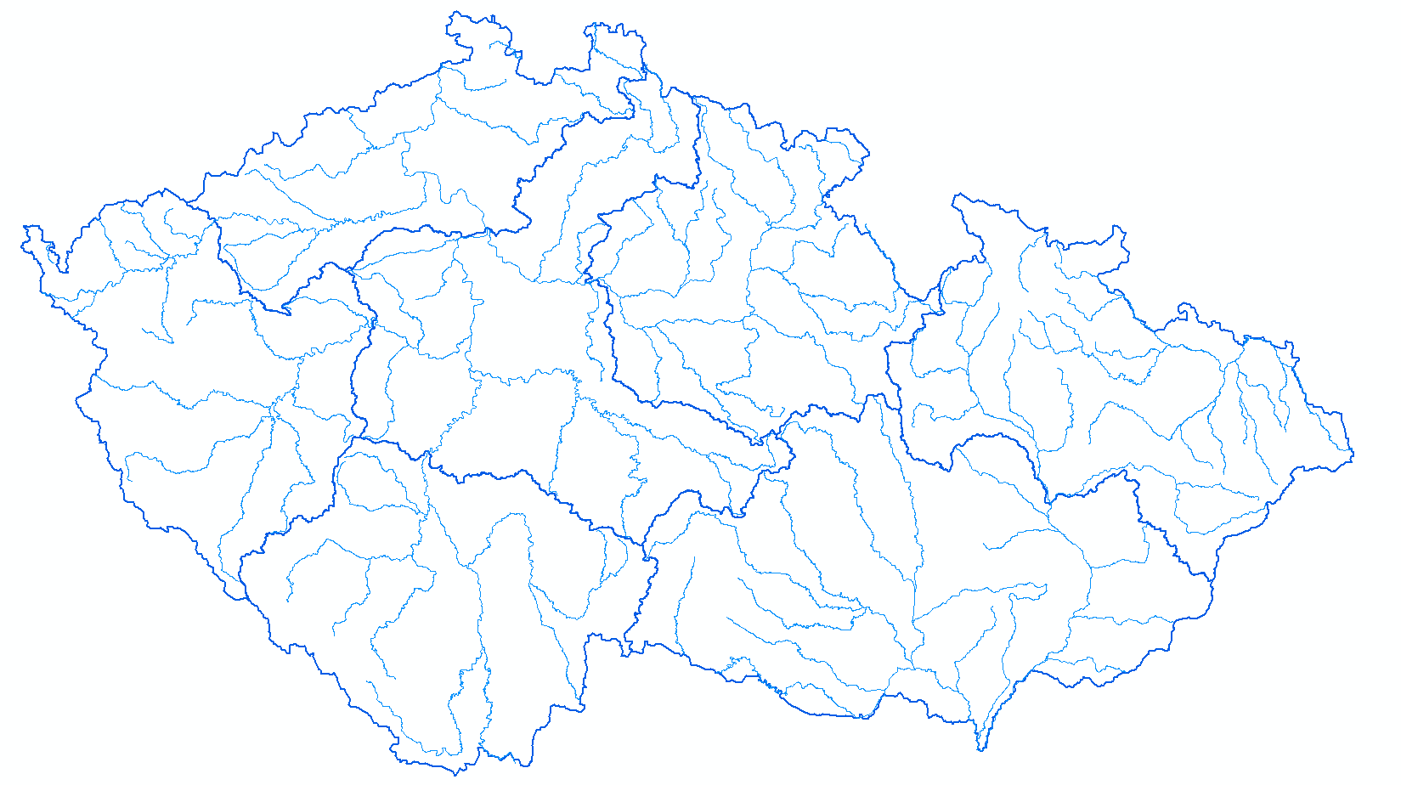
Geografie povodňových rizik
zimní typ
letní typ

Slide 21
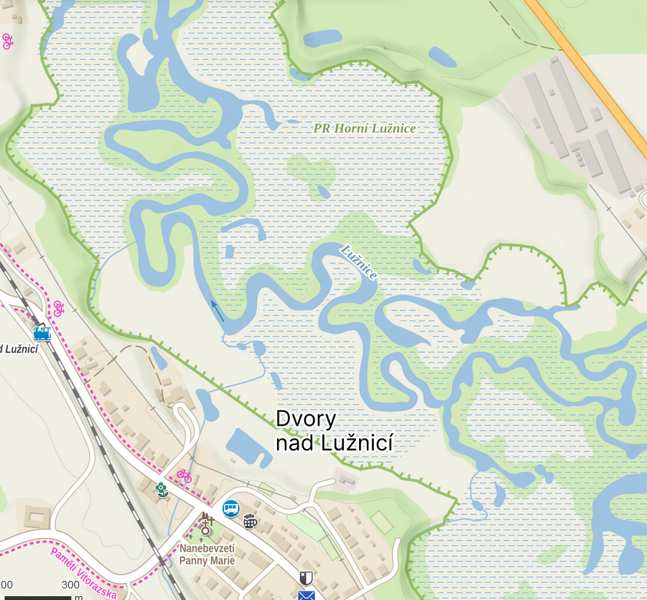
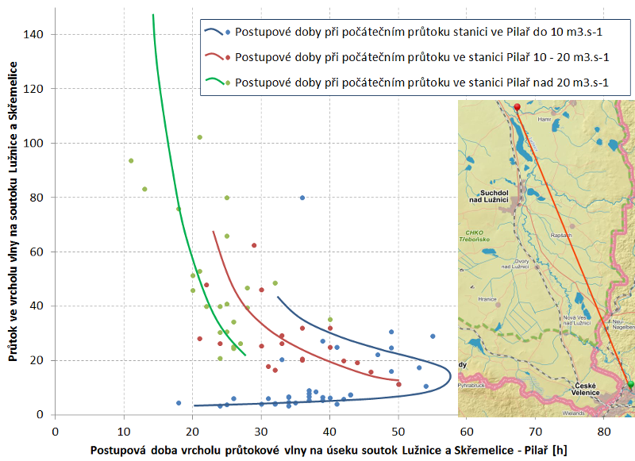
Geografie povodňových rizik
Šíření povodňových průtoků vliv – vliv charakteristik koryta

Slide 22
Geografie povodňových rizik
Šíření povodňových průtoků
Obrázek: Transformace povodňové vlny na dolní Blanici při povodni v červnu 2009

Slide 23
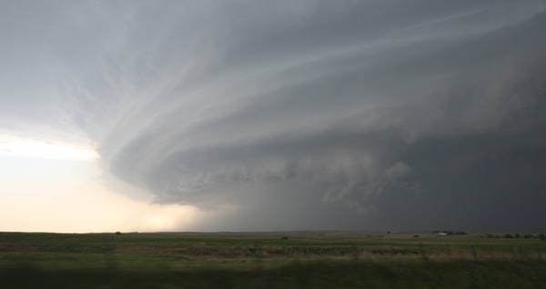
Geografie povodňových rizik
Mechanismus vzniku přívalových povodní
intenzivní srážky delšího trvání
pomalý pohyb, train-effect
nasycenost
svahový odtok

Slide 24
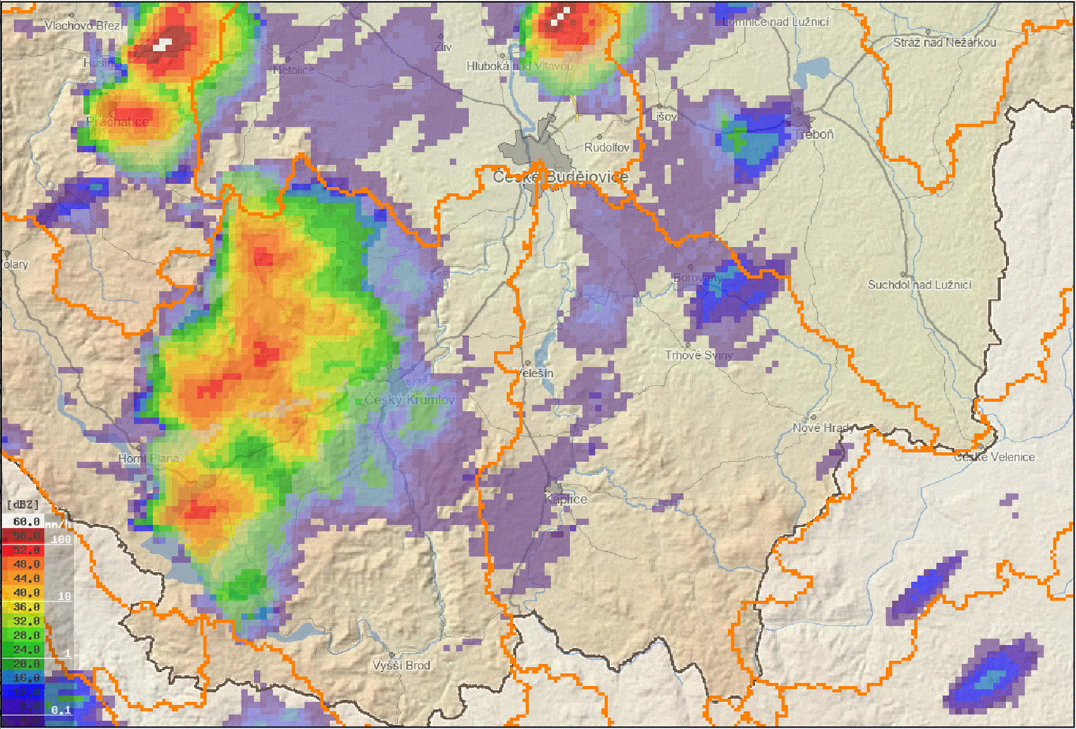
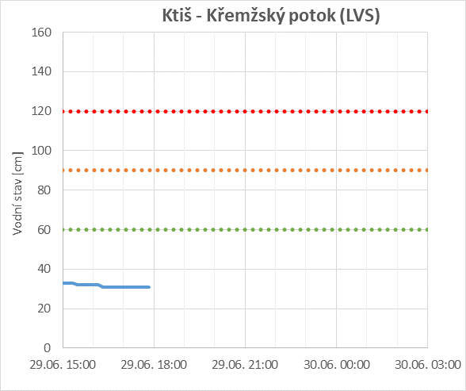
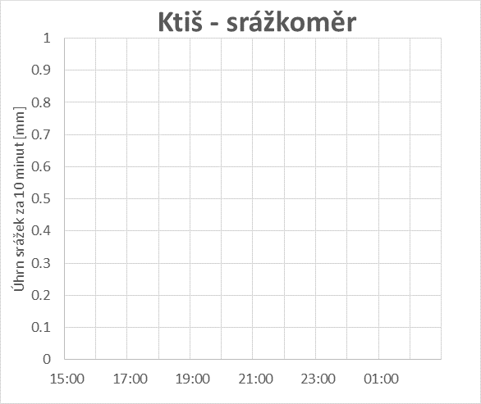
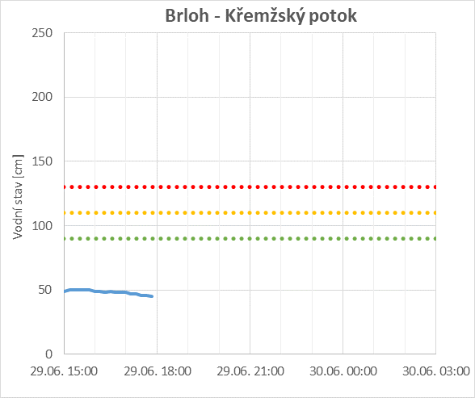
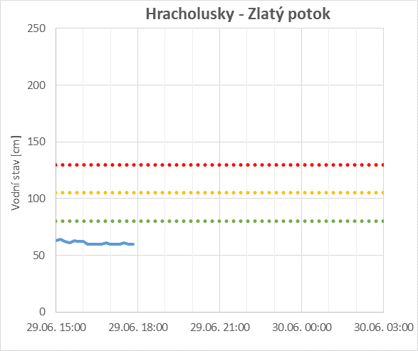
Geografie povodňových rizik
17:50
Mechanismus vzniku přívalových povodní

Slide 25
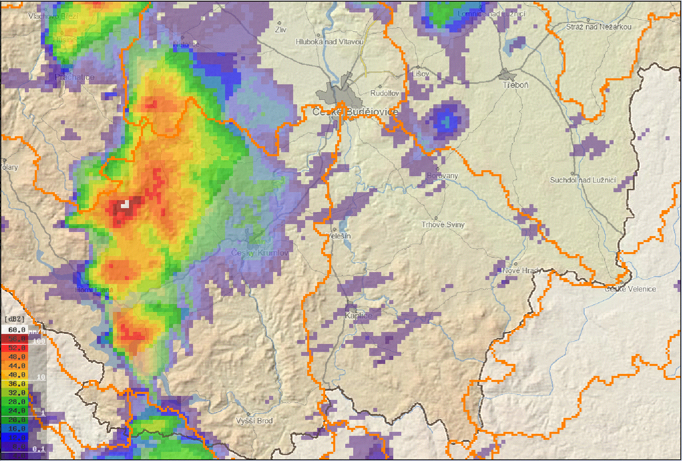
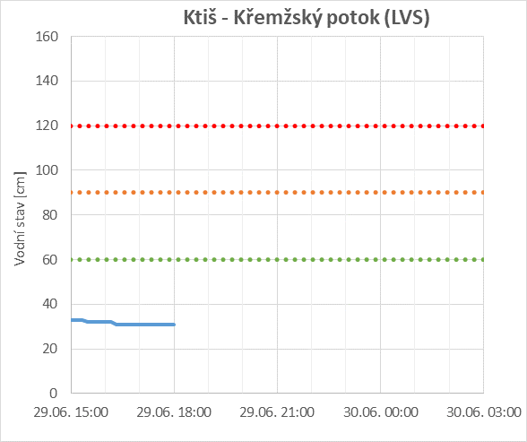
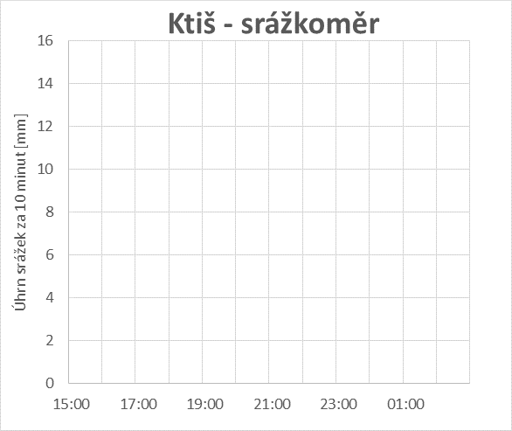
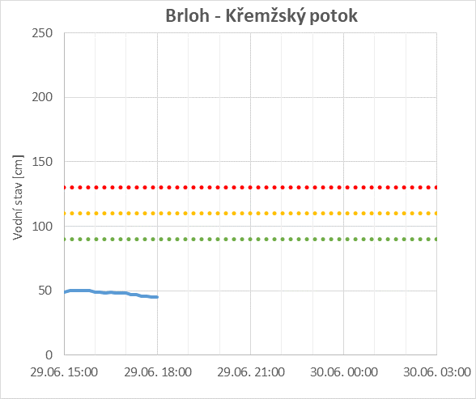
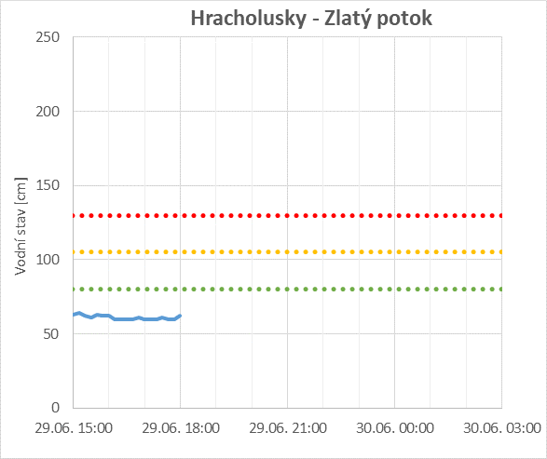
Geografie povodňových rizik
18:00
Mechanismus vzniku přívalových povodní

Slide 26
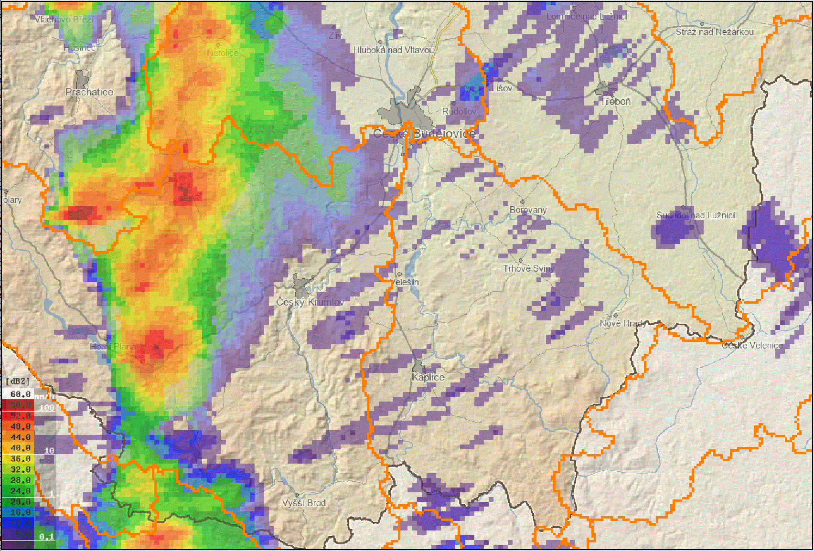

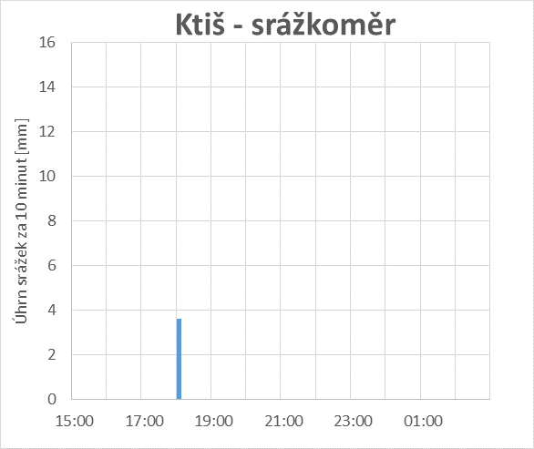

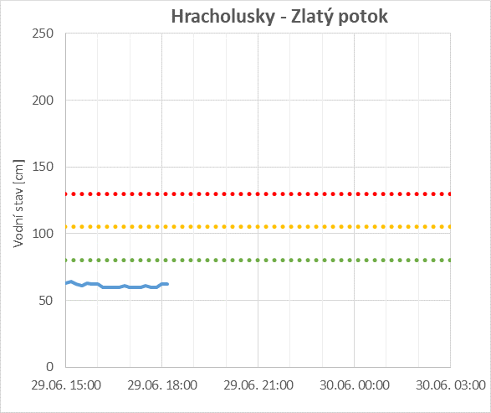
Geografie povodňových rizik
18:10
Mechanismus vzniku přívalových povodní

Slide 27
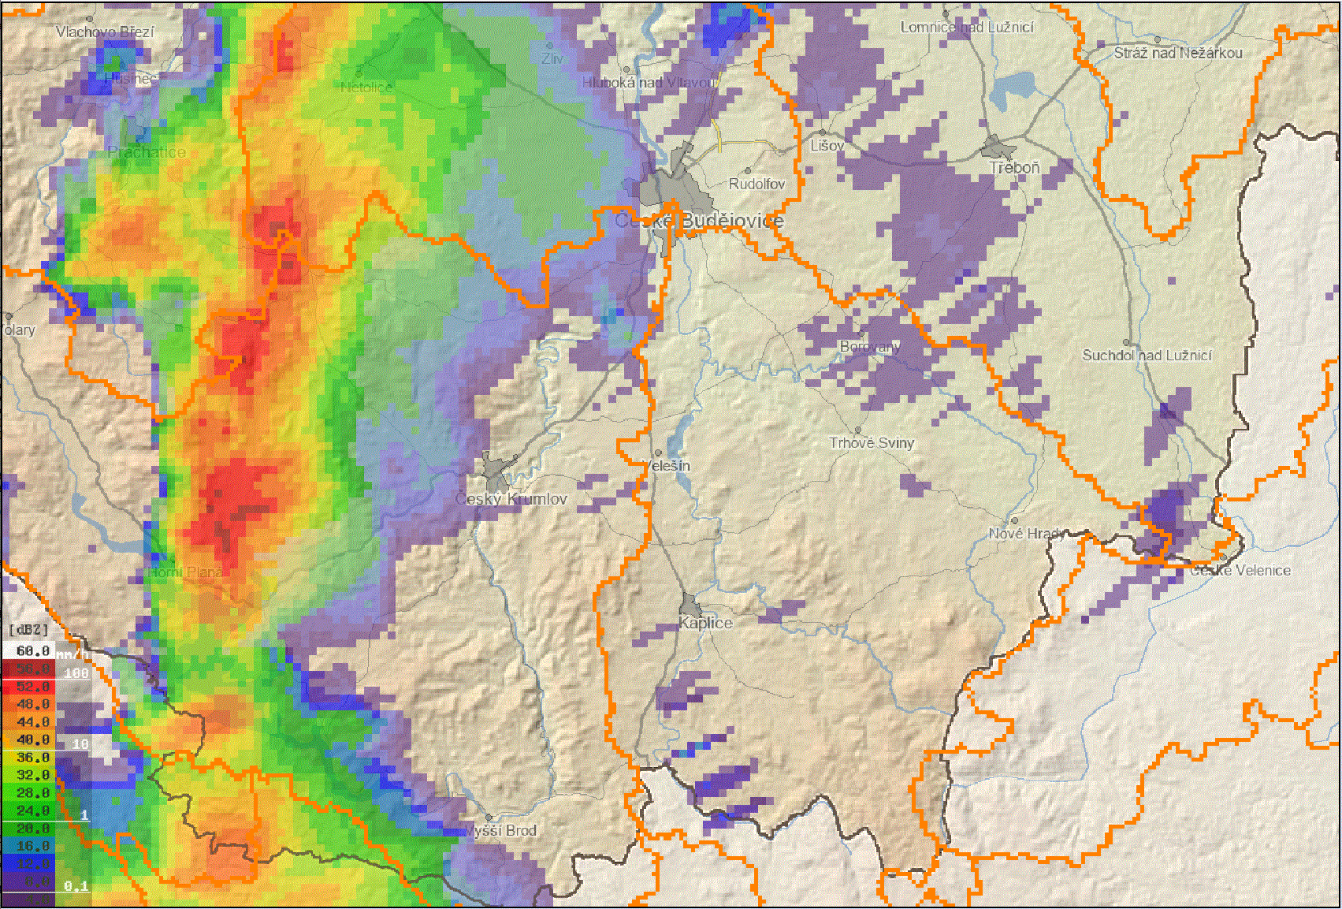
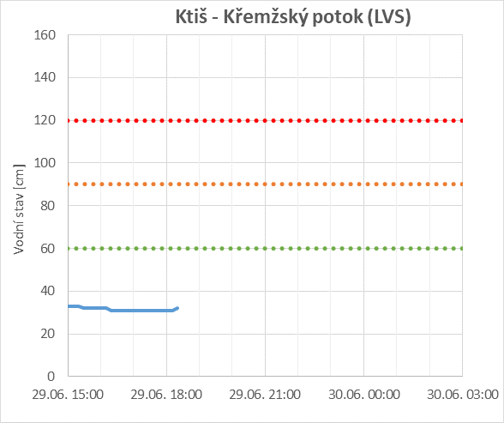
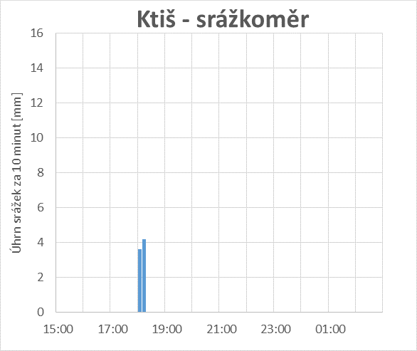


Geografie povodňových rizik
18:20
Mechanismus vzniku přívalových povodní

Slide 28
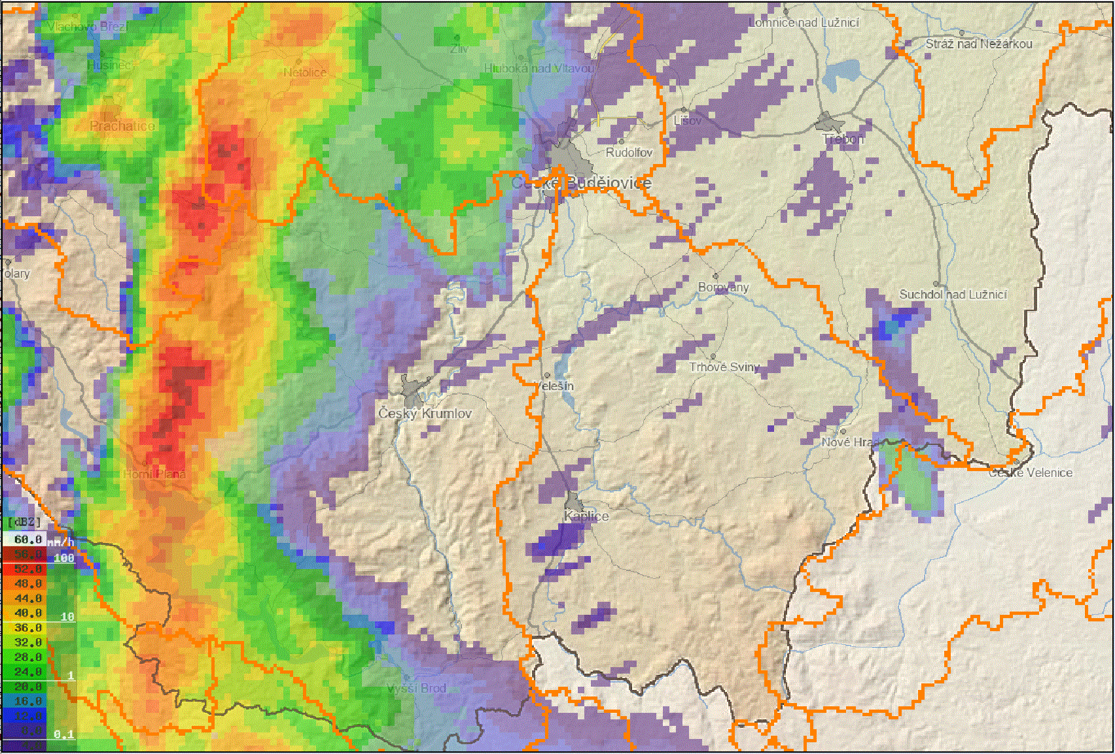

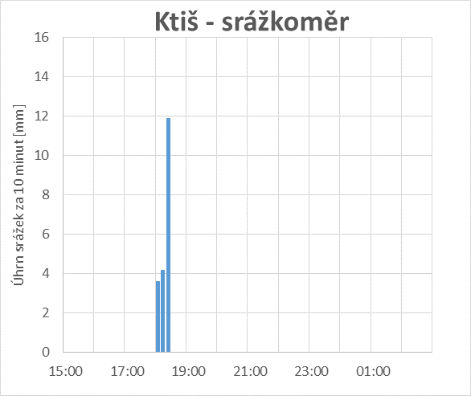


Geografie povodňových rizik
18:30
Mechanismus vzniku přívalových povodní

Slide 29





Geografie povodňových rizik
18:40
Mechanismus vzniku přívalových povodní

Slide 30





Geografie povodňových rizik
18:50
Mechanismus vzniku přívalových povodní

Slide 31





Geografie povodňových rizik
19:00
Mechanismus vzniku přívalových povodní

Slide 32





Geografie povodňových rizik
19:10
Mechanismus vzniku přívalových povodní

Slide 33





Geografie povodňových rizik
19:20
Mechanismus vzniku přívalových povodní

Slide 34





Geografie povodňových rizik
19:30
Mechanismus vzniku přívalových povodní

Slide 35





Geografie povodňových rizik
19:40
Mechanismus vzniku přívalových povodní

Slide 36




Geografie povodňových rizik
19:50
Mechanismus vzniku přívalových povodní

Slide 37





Geografie povodňových rizik
20:00
Mechanismus vzniku přívalových povodní

Slide 38





Geografie povodňových rizik
20:10
Mechanismus vzniku přívalových povodní

Slide 39





Geografie povodňových rizik
20:20
Mechanismus vzniku přívalových povodní

Slide 40
Protipovodňová ochrana v ČR
V ČR je systém protipovodňové ochrany na vysoké úrovni
Preventivní
Operativní
Technická (strukturální)
Organizační (nestrukturální)
Technická (strukturální)
Organizační (nestrukturální)

Slide 41


Protipovodňová ochrana v ČR
Strukturální protipovodňové prvky
přehrady
poldry
úpravy krajiny
ochranné hráze

Slide 42




Protipovodňová ochrana
v ČR
VD Slapy
VD Hracholusky
VD Lipno
VD Švihov

Slide 43

Protipovodňová ochrana
v ČR
Strukturální protipovodňové prvky
přehrady
poldry
úpravy krajiny
ochranné hráze
zdánlivý pocit absolutního bezpečí
urychlení postupu povodně
riziko protržení

Slide 44

Protipovodňová ochrana v ČR
Strukturální protipovodňové prvky
přehrady
poldry
úpravy krajiny
ochranné hráze

Slide 45


Protipovodňová ochrana v ČR
Strukturální protipovodňové prvky
přehrady
poldry
úpravy krajiny
ochranné hráze

Slide 46
Protipovodňová ochrana v ČR
Moderní přístup k budování technických protipovodňových opatření
Ochrana pouze urbanizovaných oblastí
Umožnění rozlivu do míst, kde jsou menší škody

Slide 47

Protipovodňová ochrana v ČR
Nestrukturální protipovodňová opatření
regulace výstavby v blízkosti řek
organizace operativních protipovodňových opatření – systém povodňových komisí, povodňové plány, HZS
hlásná a předpovědní povodňová služba

Slide 48



Protipovodňová ochrana
v ČR
Nestrukturální protipovodňová opatření
regulace výstavby v blízkosti řek
organizace operativních protipovodňových opatření – systém povodňových komisí, povodňové plány, HZS
hlásná a předpovědní povodňová služba

Slide 49

Předpovědní povodňová služba
Hlásná povodňová služba hlásné vodoměrné stanice A,B,C

Slide 50


Předpovědní povodňová služba
Předpovědní povodňovou službu zajišťuje v ČR ČHMÚ
varovat před příchodem povodně a v jejím průběhu předpovídat další vývoj
při včasné varování snížení povodňových škod až 35%, reálně většinou kolem 10%, u extrémních povodní je to ještě méně

Slide 51

Předpovědní povodňová služba

Slide 52

Předpovědní povodňová služba
Jak se předpovídá povodeň?

Slide 53
Předpovědní povodňová služba
Jak se předpovídá povodeň?

Slide 54

Předpovědní povodňová služba
Katovice
Bechyně
Klenovice
7
10
Písek
12
Sušice
3
Němětice
2
5
Heřmaň
Rejštejn
5
7
3
Modrava
Sudslavice
7
Hamr
Lásenice
Rodvínov
9
10
Bavorov
Č.Budějovice
Roudné
Pašínov
Husinec
5
3
3
Březí
4
14
Římov
V. Brod
10
Č. Krumlov
Kazdovna
22
10
10
KRÁTKÝ ČASOVÝ PŘEDSTIHY HYDROLOGICKÝCH PŘEDPOVĚDÍ
H. Stropnice
Pilař
Nová Ves
20

Slide 55
Předpovědní povodňová služba
Katovice
Písek
Bechyně
Klenovice
Sušice
4
2
6
8
3
Němětice
2
3
Hamr
Lásenice
Rejštejn
3
Heřmaň
Frahelž
2
4
6
5
Modrava
Sudslavice
Rodvínov
Bavorov
3
6
Kazdovna
Č.Budějovice
Roudné
Pašínov.
Husinec
2
Březí
2
2
4
Pilař
3
Římov
9
Č. Krumlov
V. Brod
4
7
Nová Ves
H. Stropnice
KRÁTKÝ ČASOVÝ PŘEDSTIHY HYDROLOGICKÝCH PŘEDPOVĚDÍ

Slide 56
Předpovědní povodňová služba
Jak se předpovídá povodeň?

Slide 57

Předpovědní povodňová služba
srážko-odtokový model
trochu fyzikální, více koncepční
procesně nenáročný
relativně přesný

Slide 58

Předpovědní povodňová služba
úspěšnost koncepčního srážko-odtokového modelu

Slide 59

Předpovědní povodňová služba
Lumped model
Black box model
Charakteristiky povodí
Charakteristiky povodí
vstup
Matematicky definovaná transformace
výstup
vstup
BLACK
BOX
výstup
Google Flood Hub

Slide 60


Předpovědní povodňová služba

Slide 61
Předpovědní povodňová služba
Nárůst
NEJISTOTY HYDROLOGICKÉ PŘEDPOVĚDI

Slide 62

Předpovědní povodňová služba

Slide 63

Předpovědní povodňová služba

Slide 64

Předpovědní povodňová služba

Slide 65

Předpovědní povodňová služba
předstih 12h

Slide 66

Předpovědní povodňová služba
předstih 24h

Slide 67

Předpovědní povodňová služba
předstih 36h

Slide 68

Předpovědní povodňová služba
předstih 48h

Slide 69

Předpovědní povodňová služba
předstih 60h

Slide 70

Předpovědní povodňová služba
předstih 72h

Slide 71

Předpovědní povodňová služba
předstih 84h

Slide 72

Předpovědní povodňová služba
předstih 96h

Slide 73

Předpovědní povodňová služba
předstih 108h

Slide 74

Předpovědní povodňová služba
předstih 120h

Slide 75

Předpovědní povodňová služba
předstih 132h

Slide 76

Předpovědní povodňová služba
předstih 144h

Slide 77

Předpovědní povodňová služba
předstih 156h

Slide 78

Předpovědní povodňová služba
předstih 168h

Slide 79

Předpovědní povodňová služba
předstih 180h

Slide 80

Předpovědní povodňová služba
předstih 192h

Slide 81

Předpovědní povodňová služba
předstih 204h

Slide 82

Předpovědní povodňová služba
předstih 216h

Slide 83

Předpovědní povodňová služba
předstih 228h

Slide 84

Předpovědní povodňová služba
předstih 240h

Slide 85

Předpovědní povodňová služba
předstih 252h

Slide 86

Předpovědní povodňová služba
předstih 264h

Slide 87

Předpovědní povodňová služba
předstih 276h

Slide 88

Předpovědní povodňová služba
předstih 288h

Slide 89

Předpovědní povodňová služba
předstih 300h

Slide 90

Předpovědní povodňová služba
předstih 312h

Slide 91

Předpovědní povodňová služba
předstih 324h

Slide 92

Předpovědní povodňová služba
předstih 336h

Slide 93


Předpovědní povodňová služba
Prezentace hydrologických ansámblových předpovědí
HPPS Expert

Slide 94
Předpovědní povodňová služba
Pravděpodobnostní předpovědi – odhad nejistoty předpovědí
Pravděpodobnostní předpovědi jsou z vědeckého hlediska korektnější než deterministické, protože neskrývají nejistotu předpovědi.
Umožňují protipovodňové ochraně stanovit riziková kritéria pro povodňové stupně a hydrologům dovolují kvantifikovat nejistotu předpovědi.
Poskytují informace pro racionální rozhodnutí – provádět pouze taková opatření, jejichž náklady odpovídají míře rizika.
Přinášejí společnosti hospodářský profit plynoucí z efektivnější protipovodňové ochrany.
Jsou méně srozumitelné – obtížně se interpretují pro lidi bez středního matematického vzdělání.
K jejich využití je potřeby mít provedenou ekonomickou analýzu nákladů a ztrát pro zaváděná opatření, jejich je předpověď iniciátor.

Slide 95

Hydraulické předpovědní modely
Hydraulické modely přepočítávají průtok v korytě do záplavových map.

Slide 96




Předpovědi přívalových povodní
Výstraha ČHMÚ
na očekávané bouřky
Kontrola velikosti
nebezpečných úhrnů
Vznikají bouřky
Kontrola reakce toků
Indikátor přívalových povodní

Slide 97

Předpovědi přívalových povodní
Automaticky počítaný model, který počítá odtok ve velmi malých povodích každých 15 minut.
Varování musí být rychlé a přímé.

Slide 98
Vývoj povodňových rizik
Je moderní společnost ohrožená povodí více, než tomu bylo v minulosti?
Větší bohatství a solidarita umožňuje rychleji a účinněji sanovat povodňové škody
Moderní společnost má vzhledem k povodním větší:
citlivost
zranitelnost

